Slide 1
MASSES VOLUMIQUES
DES LIANTS

Slide 2
PARTIE 1
MASSES VOLUMIQUES
APPARENTES DES LIANTS

Slide 3
Masse Volumique apparente
DÉFINITION:
La masse volumique apparente d'un matériau
est la masse volumique d'un mètre cube du matériau pris en tas, comprenant à la fois des
vides perméables et imperméables de la
particule ainsi que les vides entre particules.

Slide 4
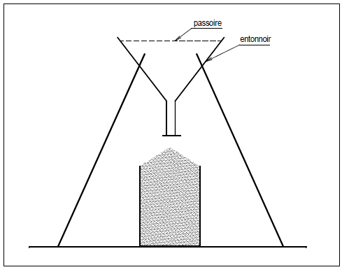
ESSAI:
Placer l’entonnoir au dessus de la mesure de 1 litre.
Fermer l’opercule.
Verser environ 200g de liant sur la passoire et la faire descendre dans l’entonnoir à l’aide de la spatule.
Ouvrir l’opercule, le liant tombe dans la mesure.
Refermer l’opercule.
Recommencer avec de nouvelles quantités du liant, jusqu’à ce que le bol déborde.
Araser à la règle et peser le contenu.
La pesée de cet échantillon sur une balance tarée à la masse du récipient indique la masse de cet échantillon.

Slide 5
La masse volumique apparente représente le rapport entre cette masse et le volume apparent correspondant [NF P 18 555].

Slide 6
PARTIE 2
MASSES VOLUMIQUES
ABSOLUES DES LIANTS

Slide 7
1. Densitomètre Le Châtelier (Voluménomètre) : NF EN 196-6
Matériels :
Densitomètre le Chatelier de 250 cm3 de volume.
Un liquide qui ne doit pas être réactif avec le ciment (chaux), du toluène par exemple.
Une balance de précision

Slide 8
ESSAI:
Remplir l’appareil de Toluène jusqu’à un volume voisin du zéro soit V1.
Peser le tout soit M1.
Introduire environ 60 g de ciment jusqu’à ce que le liquide soit dans la partie utile de la graduation supérieure.
Bien chasser les bulles d’air, noter V2.
Peser soit M2.
La masse spécifique est donnée par:

Slide 9
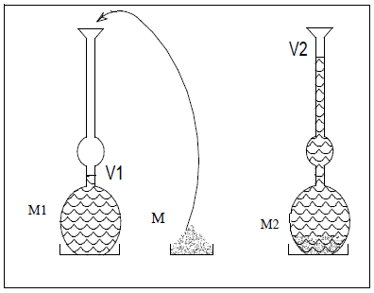
Principe de Chatelier

Slide 10
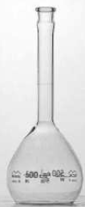
2. Pycnomètre à liquide:
Matériel utilisé :
Pycnomètre de 250 cm3.
Une balance de précision
Un liquide non réactif avec le ciment (chaux): Toluène.

Slide 11
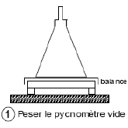
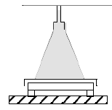
ESSAI:
Peser le pycnomètre vide M1
remplir le pycnomètre
de Toluène jusqu’au trait repère

Slide 12
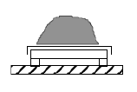
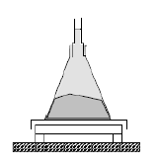
Peser 50 g de ciment (chaux) soit M0.
Introduire le corps dans le toluène après avoir vider le pycnomètre à moitié.
Éliminer l’air et remplir de toluène au trait repère peser M2.

Slide 13
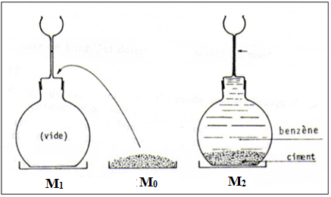
L’essai de Pycnomètre

Slide 14
La masse volumique absolue est :
D’où :
M₀ : La masse de l’échantillon .
M₁ : La masse de pycnomètre vide.
M₂ : La masse globale (pycnomètre, l’échantillon
et un liquide d’imbibition pour dégager l’aire
emprisonnée entre les graines).
M₀ : La masse d’échantillon.
V_{0 :} Le volume d’échantillon.
V_{T} : Le volume total (volume de pycnomètre)
Mv_{L} : La masse volumique de liquide.

Slide 15
MASSES VOLUMIQUES
DES GRANULATS

Slide 16
PARTIE 1
MASSES VOLUMIQUES
APPARENTES DES GRANULATS

Slide 17
DÉFINITION:
La masse volumique apparente d'un matériau
est la masse volumique d'un mètre cube du matériau pris en tas, comprenant à la fois des
vides perméables et imperméables de la
particule ainsi que les vides entre particules.
La masse volumique apparente d'un matériau
pourra avoir une valeur différente suivant
qu'elle sera déterminée à partir d'un matériau
compacté ou non compacté.

Slide 18
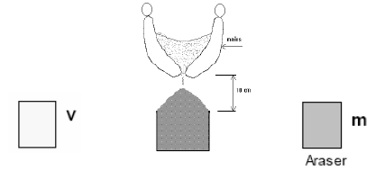
ESSAI:
La masse volumique apparente est donnée par:
L’essai est répété 5 fois pour un volume de 1 litre et la moyenne de ces essais donne la valeur de la masse volumique apparente.

Slide 19
PARTIE 2
MASSES VOLUMIQUES
ABSOLUES DES GRANULATS

Slide 20
Masses Volumiques absolues
DÉFINITION:
La masse volumique absolue est la masse par unité de volume de la matière qui constitue le granulat, sans tenir compte des vides pouvant exister dans ou entre des grains.

Slide 21
1. Méthode de l'éprouvette graduée
La méthode de l’éprouvette graduée est la plus utilisée pour déterminer cette masse volumique. Cette méthode est très simple et très rapide. Toutefois sa précision est faible.
Elle utilise du matériel très courant de laboratoire.

Slide 22
son mode opératoire est le suivant :
1. Remplir une éprouvette graduée avec un volume V1 d'eau.
2. Peser un échantillon sec M de granulats (300 g) et l'introduire dans l'éprouvette en prenant soin d'éliminer toutes les bulles d'air.
3. Lire le nouveau volume V2.

Slide 23
Méthode de l’éprouvette graduée

Slide 24
La différence entre le volume V1 et V2 est le volume absolu de l’échantillon.
La masse volumique absolue peut se calculer :

